Slide 1

VY_32_INOVACE_PŘZOO.04
Autor: Mgr. Jitka Žejdlíková
Datum vytvoření: leden 2012
Ročník: 7.
Vzdělávací oblast: Člověk a příroda
Vzdělávací obor: Přírodopis
Tematický okruh: Biologie živočichů
Téma: Paryby
Autorem materiálu a všech jeho částí, není-li uvedeno jinak, je Mgr. Jitka Žejdlíková

Slide 2
Paryby
žraloci
rejnoci
jsou to mořští obratlovci
živí se hlavně masem
tvar těla – žraloci - torpédovitý
– rejnoci - shora zploštělý
kostra je chrupavčitá
dýchají žábrami - k dýchání je nutný neustálý pohyb
k pohybu slouží ploutve

Slide 3
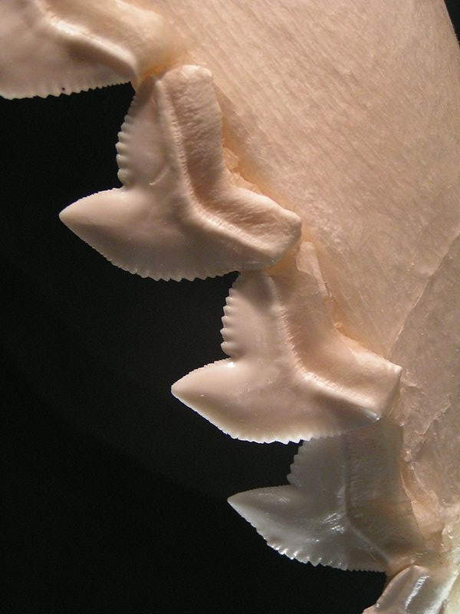
Žraloci
1.
žijí v teplých mořích
dosahují délky od
0,5 m až po 18 m
mají nesouměrnou
ocasní ploutev
pokud jim vypadne zub
naroste jim nový
kůži chrání drobné šupiny
s ostrými hroty

Slide 4
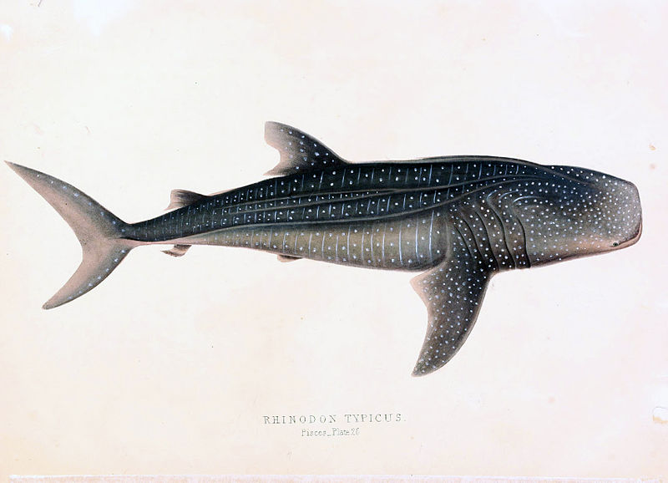
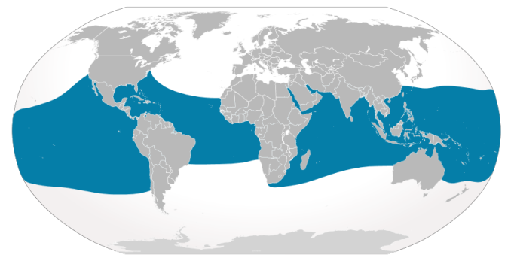
Žralok obrovský
patří mezi největší žraloky
může dorůst až 17 m
běžná velikost 8 m
živí se planktonem nebo malými rybkami
může se dožít 60 až 150 let
2.
až 17 metrů
rozšíření žraloka obrovského
3.

Slide 5
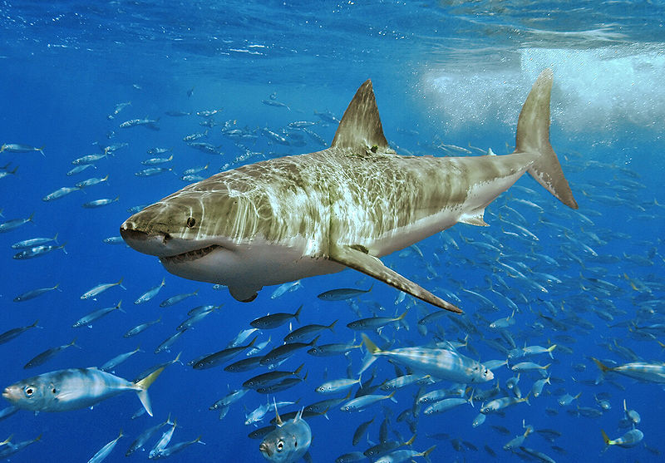
Žralok bílý
pro člověka je nebezpečný
dnes je před vyhynutím
živí se většími živočichy
je známý z filmu Čelisti
4.
http://commons.wikimedia.org/wiki/File:Great_white_sharks_and_cage_diving.wmv.OGG
Video:

Slide 6
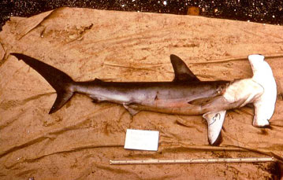
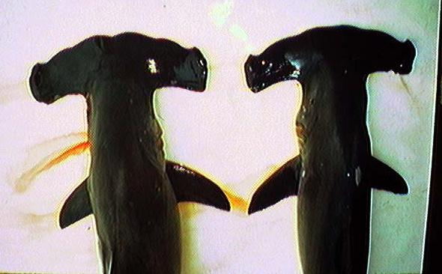
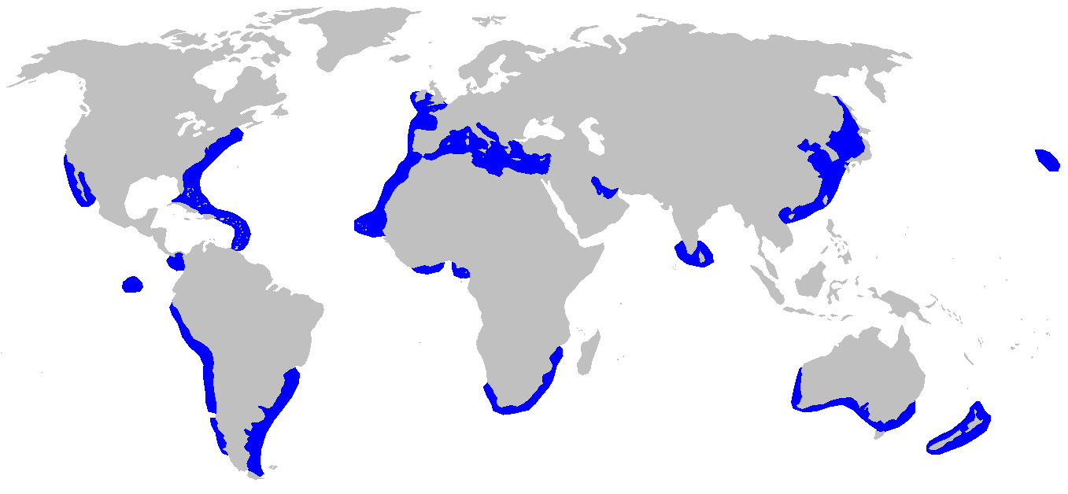
Kladivoun
6.
dlouhý až 5 metrů
živí se rybami
je živorodý
v jednom vrhu může být 20-40 mláďat
7.
rozšíření kladivouna obecného
5.

Slide 7
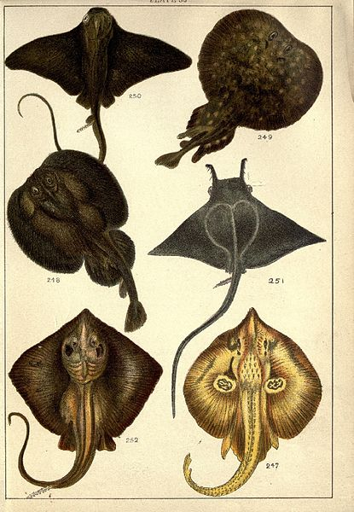
Rejnoci
Tělo je shora zploštělé a vroubí ho srostlé párové ploutve, které tvoří lem kolem těla.
Zašpičatělý okraj prsních ploutví tvoří „křídla“
10.

Slide 8
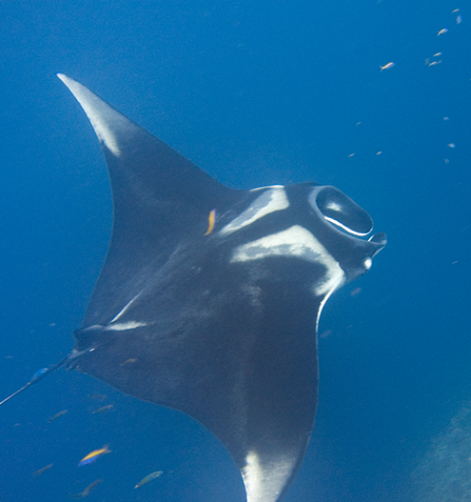
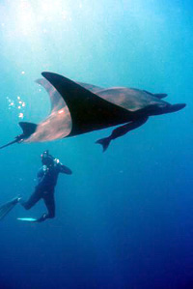
Manta obrovská
11.
12.
největší rejnok
velká až 5 metrů
rozpětí „křídel“ až 9 metrů
její pohyb připomíná let ptáků
živí se planktonem

Slide 9
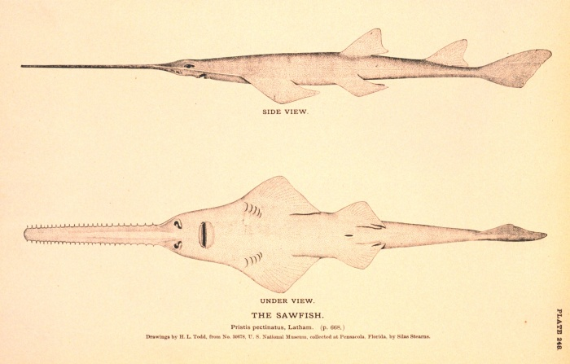
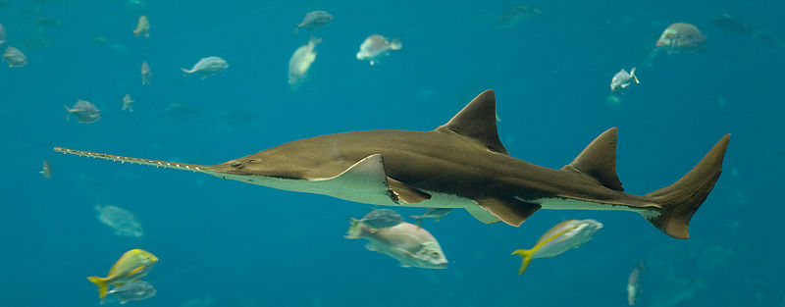
Piloun
9.
dlouhý až 7 metrů
čelist připomíná pilu
s žraloky se nemají rádi
8.

Slide 10
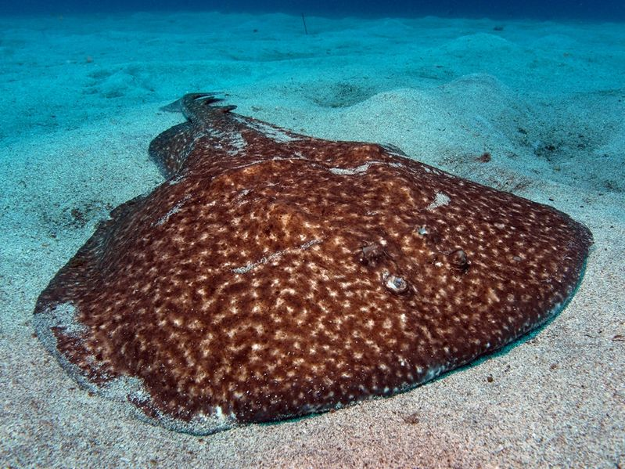
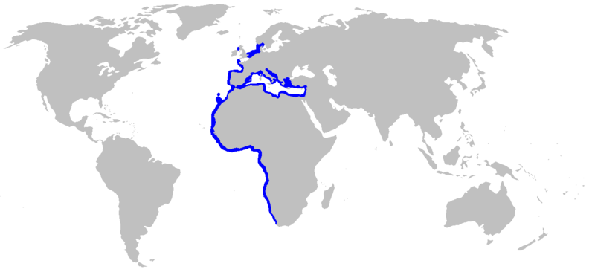
Parejnok elektrický
omračuje svou kořist elektrickými ranami (až 220V)
el. náboj se tvoří v přední části těla
13.
rozšíření parejnoka elektrického
14.

Slide 11
Vytvořte správné dvojice
ŽIVÍ SE PLANKTONEM
VYTVÁŘÍ EL. NÁBOJ
MŮŽE ULOVIT ČLOVĚKA
ČELIST VYPADÁ JAKO PILA
MŮŽE MÍT NAJEDNOU AŽ 40 MLÁĎAT
„LÉTÁ“ JAKO PTÁK
KLADIVOUN
PAREJNOK
ŽRALOK BÍLÝ
MANTA
PILOUN
ŽRALOK OBROVSKÝ

Slide 12
Použité obrázky
obrázky bez čísel : Použité obrázky jsou dostupné pod licencí Microsoft Office
1. [cit. 2012-01-20], autor Stefan Kühn. Dostupný pod licencí Creative Commons na www: http://commons.wikimedia.org/wiki/File:Tiger_shark_teeth.jpg?uselang=cs
2. [cit. 2012-01-20], autor Andrew Smith. Dostupný pod licencí Creative Commons na www: http://commons.wikimedia.org/wiki/File:Rhinodon_typicus.jpg?uselang=cs
3. [cit. 2012-01-20], autor The Emirr/MapLab .Dostupný pod licencí Creative Commons na www: http://upload.wikimedia.org/wikipedia/commons/2/2e/Cypron-Range_Rhincodon_typus.svg?uselang=cs
4. [cit. 2012-01-20], autor Terry Goss .Dostupný pod licencí Creative Commons na www: http://cs.wikipedia.org/wiki/Soubor:White_shark.jpg
5. [cit. 2012-01-20], autor Chris huh.Dostupný pod licencí Creative Commons na www: http://upload.wikimedia.org/wikipedia/commons/e/e3/Sphyrna_zygaena_distmap.png
6. [cit. 2012-01-20], autor NOAA.Dostupný pod licencí Creative Commons na www: http://commons.wikimedia.org/wiki/File:Sphyrna_zygaena_noaa.jpg?uselang=cs
7. [cit. 2012-01-20], autor NMFS-PIRO Observer Program.Dostupný pod licencí Creative Commons na www: http://commons.wikimedia.org/wiki/File:Sphyrna_corona-zygaena_compare.jpg?uselang=cs
8. [cit. 2012-01-20], autor Dillif. Dostupný pod licencí Creative Commons na www: http://cs.wikipedia.org/wiki/Soubor:Pristis_pectinata_-_Georgia_Aquarium_Jan_2006.jpg
9. [cit. 2012-01-20], autor NOAA. Dostupný pod licencí Creative Commons na www: http://commons.wikimedia.org/wiki/File:Sawfish-plate.jpg?uselang=cs
10. [cit. 2012-01-20], autor Paul K. Dostupný pod licencí Creative Commons na www: http://commons.wikimedia.org/wiki/File:Our_country%27s_fishes_and_how_to_know_them_l.jpg?uselang=cs
11. [cit. 2012-01-20], autor JonHanson Dostupný pod licencí Creative Commons na www: http://cs.wikipedia.org/wiki/Soubor:Manta_birostris-Thailand4.jpg
12. [cit. 2012-01-20], autor David McMurdie. Dostupný pod licencí Creative Commons na www: http://cs.wikipedia.org/wiki/Soubor:Giant_pacific_manta.jpg

Slide 13
13. [cit. 2012-01-20], autor Philippe Guillaume. Dostupný pod licencí Creative Commons na www: http://commons.wikimedia.org/wiki/File:Torpedo_marmorata2.jpg?uselang=cs
14. [cit. 2012-01-20], autor Yzx. Dostupný pod licencí Creative Commons na www: http://commons.wikimedia.org/wiki/File:Torpedo_marmorata_rangemap.png?uselang=cs
15. [cit. 2012-01-20], autor Stefan Kühn. Dostupný pod licencí Creative Commons na www: http://commons.wikimedia.org/wiki/File:Tiger_shark_teeth.jpg?uselang=cs

Slide 14
Metodika
Jedná se o výukovou prezentaci doprovázenou úkolem a odkazem na video. Prezentace by měla sloužit jako obrazová a textová podpora k výuce Paryb.

